Slide 1

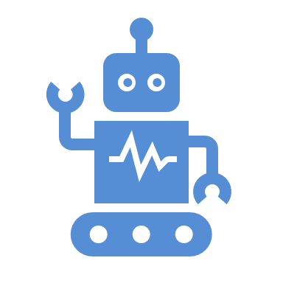


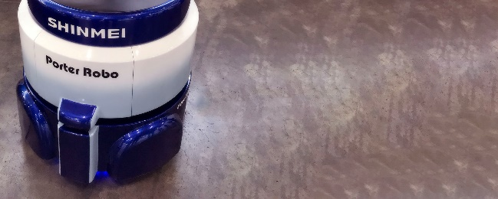
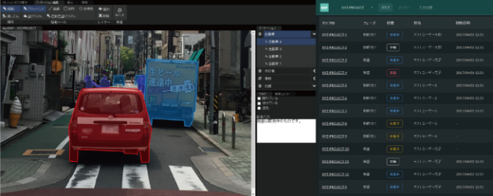
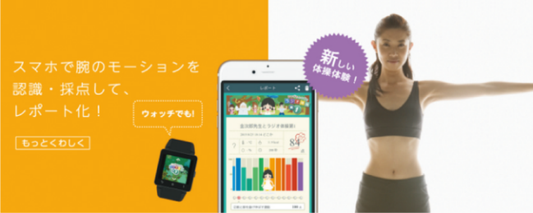
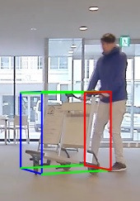
研究者・開発者・デザイナ 募集中 ※リモート勤務 OK
AI/ML サービスを一緒に作って広げたい方、応募待ってます
自動運転・ヘルスケア・ロボットに関わる技術やサービスを研究開発するベンチャー企業です。自らの生産性を高める道具を作る文化があり、多くの人に使われるサービスも生まれています。
ANNOFAB, ANNOWORK AI/ML に必要な高品質なアノテーション（教師データ）の生産を効率化するツール
Ahab, Verb, QWE AI/ML パイプラインや AI/ML モデルの構築・運用を効率化するツール
コミュニティ活動の支援（登壇，開催・運営，会場提供，スポンサー，…）もしています！
空港で働くロボット
カート回収・荷物運搬。LiDAR＋カメラで認識。セントレアで実証実験。
ANNOFAB
AI/ML 研究開発を加速するオールインワン・アノテーションツール。
毎朝体操
AI による運動採点アプリ。個人や企業の健康維持・転倒予防に効果的。

Slide 2


